Slide 1
«Формирование личности дошкольника. Выявление норм поведения и защитных механизмов психики. Часть №1»
Пастухова Екатерина (экзистенциальный аналитик, семейный психолог, монтессори педагог, член АЭАПП)

Slide 2
Нейробиологические особенности мозга дошкольника
Именно ранние детские годы (от 1 года до 4) являются наиболее важными для дальнейшей
эмоциональной, социальной, познавательной сфер жизни человека.
От 12 до 36 мес.
В этот период у ребенка ежесекундно формируются до 2 миллионов синапсов в головном мозге.
За первые годы жизни, формируется более 700 нейронных связей

Slide 3
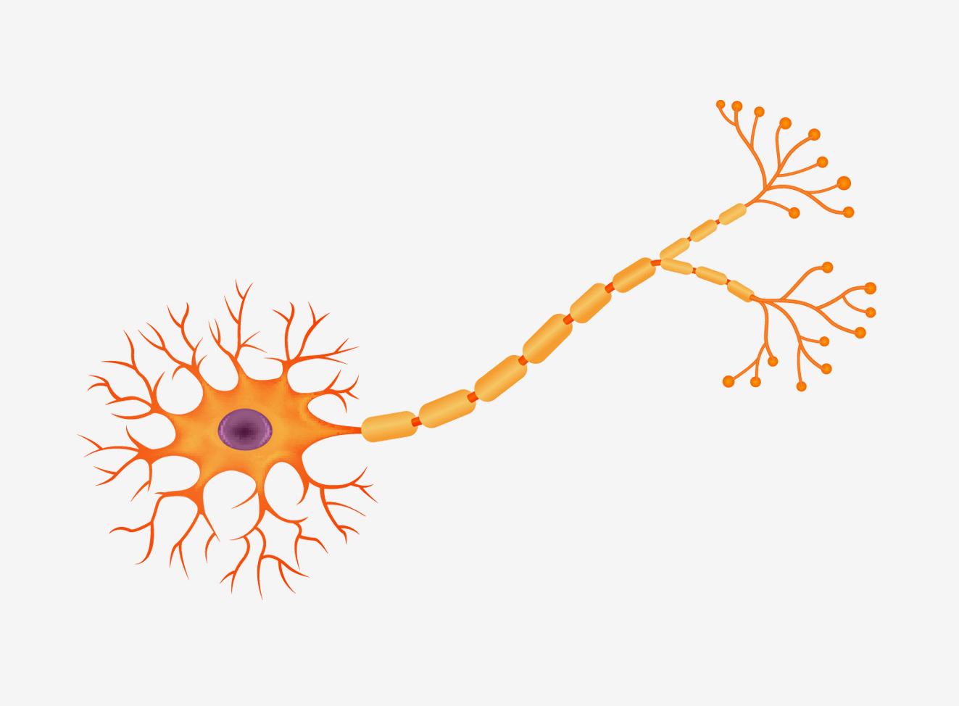
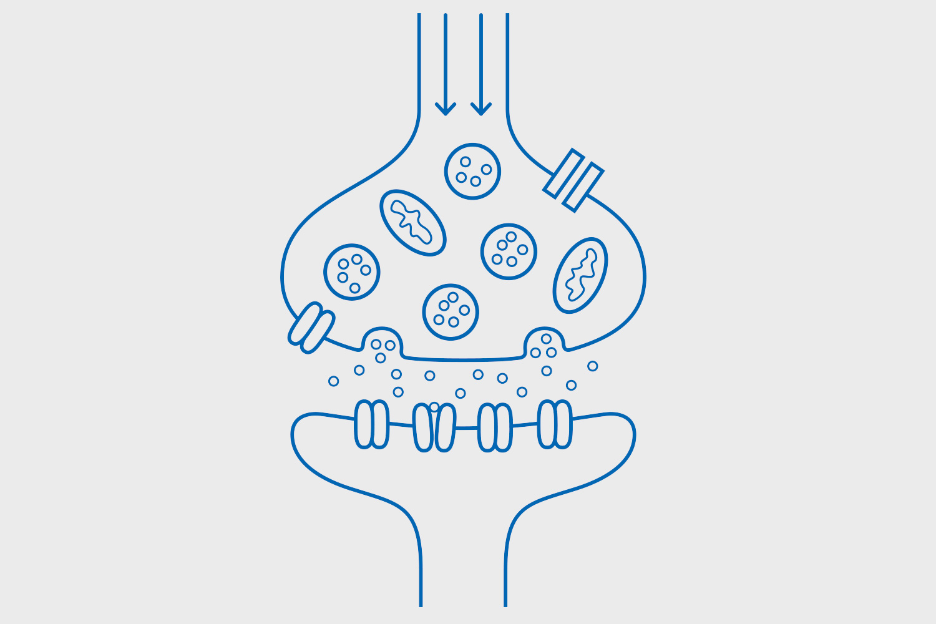
Головной мозг состоит из огромного количества нейронов, связанных между собой с помощью синапсов. Выше показаны три «кита», без которых развитие мозга невозможно и нарушения в которых приводят к серьезным заболеваниям.
нейрон
синапс
миелин

Slide 4
Сенситивные периоды ребенка, как фундаментальная задача возраста
Адаптация к миру
Впитывающее сознание
Строитель самого себя
Исследователь окружающего мира
Первый
год
жизни
1,5 – 3 года
3 -5 лет
6 – 9 лет

Slide 5
Возрастное развитие по М. Монтессори
Возраст | Название сензитивного периода | Особенности периода
0 – 3 | Духовный эмбрион | Происходит активное знакомство с внешним миром. Учится распознавать эмоции и отношение к нему окружающих людей
3 – 6 | Строитель самого себя | Совершенствование органов чувств, ребенок учится анализировать свои ощущения, формируется представление о себе самом и окружающем мире. Мария Монтессори считала, что развитость органов чувств, умение анализировать свои ощущения, напрямую связаны с эстетическим восприятием мира, воображением и эмоциональным интеллектом.
7 – 9 | Исследователь | Попытка познать и разобраться во всем, что окружает. Время постоянного «почему»

Slide 6
Возрастные группы и потребности
Infants
Toddlers
Pre-school child
School child
до 1 года
от 1 года до 3 лет
от 3 до 5 лет
от 6 до 12 лет
- режим;
безопасность;
постоянство;
тактильность.
- подражания;
- оставление следа;
- повторения;
провокация;
автономность.
интерес к социальным ролям;
принадлежность и преданность;
новые эмоциональные компетенции;
общение со сверстниками;
игра.
Завершение трудных задач;
Социальная одобряемость;
Проектная деятельность;
Заинтересованность окружающим миром.

Slide 7
Как зарождается «Я – концепция»
«Я-концепция» личности является результатом длительного процесса развития, который начинается с момента рождения ребенка и осуществляется на протяжении всей жизни.
Первая стадия - ощущение своего тела
Вторая стадия - ощущение самоидентичности
Третья стадия - формирование самоуважения
Четвертая стадия - расширения границ самости
Пятая стадия - формирование образа «Я»
Шестая стадия - осознанное и рациональное управление собой
Седьмая стадия - оформление «Я-концепции», целостного чувства «Я»
Восьмая стадия - связана с уникальной способностью человека к самопознанию и самооценке

Slide 8
Строитель самого себя
Внутренний мир
(Интимность)
Внешний мир
(Инаковость)
Person
(аутентичность)
самодистанцирование,
принятие себя всерьез,
суждение о себе
уважительное внимание,
справедливое отношение,
признание ценности
Рис. 1. Двойное соотнесение, характеризующее Person:
обращенность к внутреннему миру и открытость ему.

Slide 9
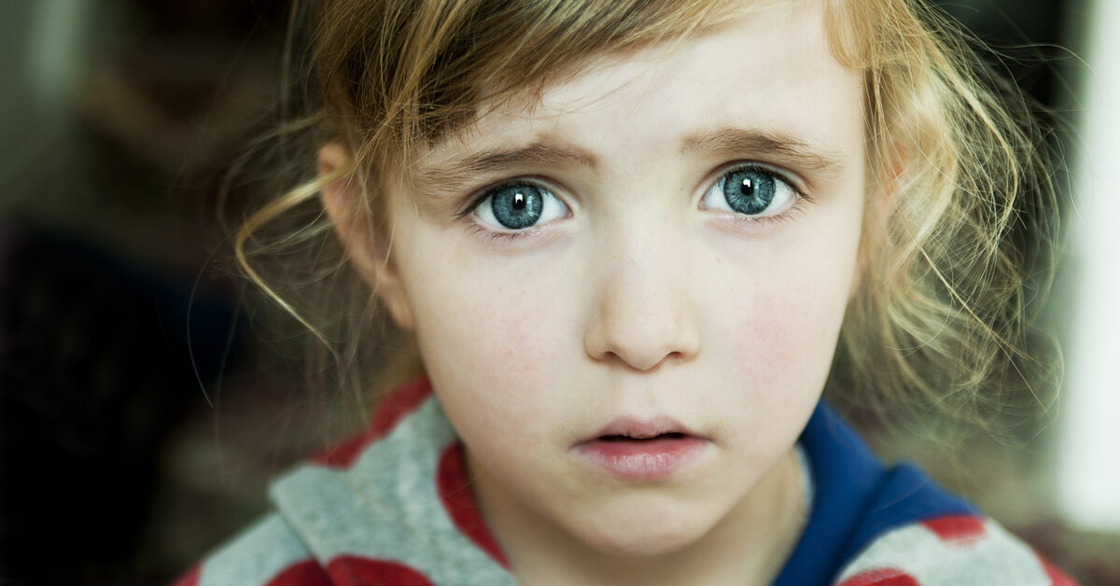
предпосылки образования «Я»
Взрослый помогает ребенку приобрести три фундаментальных вида опыта, необходимых для становления «Я» :
уважительное внимание;
справедливое отношение со стороны других;
признание другими собственной ценности.

Slide 10
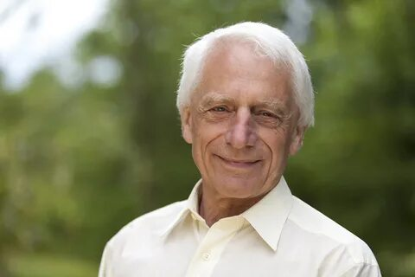
Экзистенциальная задача Самостановления
Быть собой значит:
Отграничивать себя в отношениях с миром и с другими людьми;
Понимать кто я, какой я и как с собой обходится.
«Чтобы стать самим собой, нужно сначала увидеть самого себя и составить картину себя, что становится возможным благодаря определенной внутренней и внешней дистанции по отношению к собственным чувствам, решениям, действиям». А. Лэнгле
Первый Другой в жизни каждого человека – это его главный взрослый.
Это тот взрослый, через которого ребенок может стать увиденным.
Это дает толчок для формирования «Я».

Slide 11
Увидеть себя человек может через другого.
«Один день из жизни Эдисона»
Гордон Ньюфелд: что значит быть ответом для своего ребенка?
Гордон Ньюфелд: как и у кого учатся дети
Первый Другой в жизни каждого человека – это его мама.
Это тот взрослый, через которого ребенок может стать увиденным.
Это дает толчок для формирования «Я».
«Состоявшееся самостановление, таким образом, означает бытие собой с чувством внутреннего согласия и с данным себе разрешением быть таким, какой я есть, несмотря на все отличия от других.» А. Лэнгле

Slide 12
Спасибо за внимание!
timetoogether@gmail.com
+79855746043
Ваш экзистенциальный психолог и методолог Пастухова Екатерина
По вопросам индивидуальных консультаций и психо-терапевтических сессий,
А так же, по сопровождению образовательных центров обращайтесь:

